Slide 1
Ley de Transparencia y del Derecho de Acceso a Información Pública
Grupo de Transparencia y del Derecho de Acceso a Información Pública
Noviembre de 2015
Notes:
Saludo:
Presentación personal como miembro del GTDAIP
Presentación general del GTDAIP – Resolución 146 de 2014 para cumplir con las funciones de órgano garante otorgadas mediante la Ley 1712 de 2014, dentro de las cuales se encuentra la de capacitar y promocionar entre los sujetos obligados y las personas el DAIP, sus usos y beneficios.
Coordinación por parte de la Viceprocuradora.
Metodología de la capacitación:
Tiempo – duración aproximada de 3 horas.
Break – 15 a 20 minutos.
Finalización alrededor de las 11:00 am
Conocimiento del público:
¿Quiénes vienen como sujetos obligados?
De instituciones públicas
De organizaciones privadas
¿Quiénes vienen como personas interesadas?
¿Qué entiende por transparencia?
¿Qué conocen del DAIP?
Contextualización general de transparencia y DAIP:
La transparencia se logra a través del uso del DAIP.
El DAIP es la manera de materializar ese concepto de “transparencia”, de volverla tangible.

Slide 2
Contenido
Contexto internacional
¿Qué es el Derecho de Acceso a la Información Pública?
Transparencia Activa
Gestión Documental
Transparencia Pasiva
Excepciones del acceso a la información pública
Recursos del solicitante de información pública
Solicitud de Información con ID Reservada
Garantía del Derecho
Preguntas y conclusiones

Slide 3
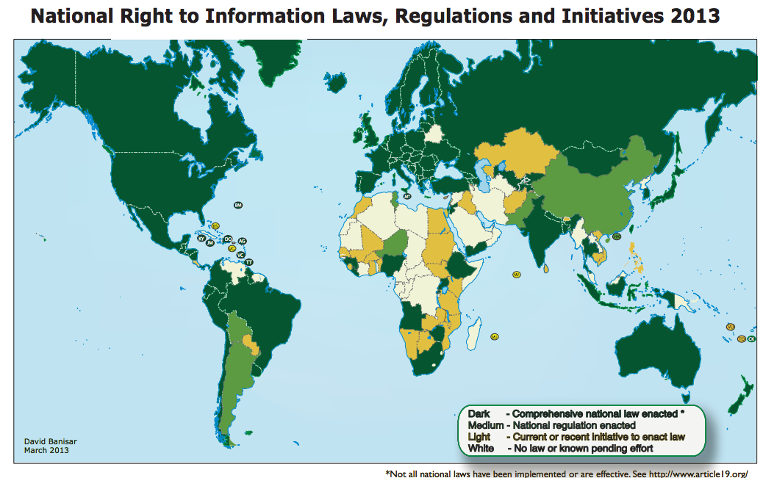
1. Contexto Internacional
90´s: 10 países
2014: 100 países
Notes:
Tendencia internacional a formular legislaciones e instituciones que promuevan el acceso a la información pública.
En 1990 habían 10 países con leyes que promueven este derecho, y para el 2014 ya 100 países cuentan con una Ley de Acceso a la Información Pública, en América Latina entre 20 a 35 países, y Colombia.
Como vemos no hemos sido ajenos a esta tendencia mundial. Este tipo de regulación, incluso se peude encontrar en las convenciones contra la corrupción de las Naciones Unidas y de la Organización de Estados Americanos (OEA).
En Colombia esta ley fue promovida por la sociedad civil, específicamente por la Alianza Más Información Más Derecho, constituida por seis (6) organizaciones entre las cuales se encuentran por ejemplo Transparencia por Colombia, la FLIP y de Dejusticia.
En 2011 se presenta el proyecto de ley ante la Cámara de Representantes.
En 2012 pasa al Senado de la República.
En mayo de 2013 la Corte Constitucional lo declara exequible, acorde con la Constitución mediante Sentencia 273 de 2014.
En marzo de 2014, finalmente, el Presidente sanciona la Ley Estatutaria.
A continuación, vamos a presentar un video del Consejo Para La Transparencia de Chile (CPLT), por medio del cual se explica brevemente de que se trata el derecho y de donde surge – siguiente diapositiva.

Slide 4

1. Contexto Internacional
Video sobre el Derecho de Acceso a la Información Pública, CPLT de Chile.
Notes:
VERIFICAR ANTES DE LA PRESENTACIÓN:
QUE FUNCIONE EN EL COMPUTADOR. A VECES TIENE DIFICULTADES SI NO TIENE EL COMPUTADOR ALGÚN REPRODUCTOR INSTALADO
VERIFICAR QUE ESTÉ CONECTADO EL SONIDO.
HAY QUE COLOCAR EL CURSOR SOBRE LA IMAGEN GRIS Y AHÍ APARECE EL “VÍNCULO” DE “PLAY”.
Aquí encuentran el vínculo a youtube desde donde se puede proyectar si cuentan con BUEN internet:
https://www.youtube.com/watch?v=dpFENHr5VuU

Slide 5

1. Contexto Internacional
CIDH: Derecho de acceso a información pública es fundamental desde caso Claude Reyes Vs. Chile.
«la Corte Interamericana de Derechos Humanos, en el caso Claude Reyes y otros, marcó un hito jurisprudencial al constituirse en el primer tribunal internacional en reconocer que el acceso a la información es un derecho humano que forma parte del derecho a la libertad de expresión»
Estudio Especial sobre el derecho de acceso a información 2007, OEA.
http://cidh.oas.org/relatoria/section/Estudio%20Especial%20sobre%20el%20derecho%20de%20Acceso%20a%20la%20Informacion.pdf
Notes:
Para el caso específico Chileno, la ley de acceso a la información pública se sancionó en 2009, luego de que la Corte Interamericana de Derechos Humanos (CIDH) en 2007 condenara al país por el caso de Claude Reyes.
En este caso, el ciudadano chileno acudió a la CIDH como alternativa a la negación de la entrega de información pública por parte de la Comisión de Inversiones Extranjeras sobre un proyecto minero específico que se iba a desarrollar en una zona forestal.
La CIDH en su sentencia reconoce el Derecho Humano de Acceder a la Información Pública al considerarlo como “parte” del Derecho de Libertad de Expresión.
Este caso se considera un hito importante por ser la primera condena por violación al derecho de acceso a la información pública en la región.
Para quienes estén interesados en conocer a profundidad el caso, dejamos este vínculo en el cual pueden acceder a la sentencia en su totalidad.

Slide 6
2. ¿Qué es el Derecho de Acceso a la Información Pública? Definiciones
Derecho de acceso a la información: “Toda persona puede conocer sobre la existencia y acceder a la información pública”.
Titular del derecho: “Toda persona”
Información pública: “Toda información que un sujeto obligado genere, obtenga, adquiera o controle en su calidad de tal”. Principio de máxima publicidad.
Notes:
Luego de la contextualización del DAIP, entramos a definirlo.
En el artículo 4 de la Ley 1712 de 2014, se especifica que “en ejercicio del derecho fundamental de acceso a la información, toda persona puede conocer sobre la existencia y acceder a la información pública en posesión o bajo control de los sujetos obligados.
El acceso a la información solamente podrá ser restringido excepcionalmente. Las excepciones serán limitadas y proporcionales, deberán estar contempladas en la ley o en la Constitución…
… El derecho de acceso a la información genera la obligación correlativa de divulgar proactivamente la información pública y responder de buena fe, de manera adecuada, veraz, oportuna y accesible a las solicitudes de acceso, …
… lo que a su vez conlleva la obligación de producir o capturar la información pública. Para cumplir lo anterior los sujetos obligados deberán implementar procedimientos archivísticos que garanticen la disponibilidad en el tiempo de documentos electrónicos auténticos”.
Luego el DAIP comprende las obligaciones de divulgar información proactivamente, más responder a solicitudes de información, y para ello hay que contar con una adecuada gestión documental.
Adicionalmente, el DAIP en Colombia está consagrado en la Constitución Política en diferentes artículos:
Derecho de Petición – “Artículo 23. Toda persona tiene derecho a presentar peticiones respetuosas a las autoridades por motivos de interés general o particular y a obtener pronta resolución. El legislador podrá reglamentar su ejercicio ante organizaciones privadas para garantizar los derechos fundamentales”.
“Artículo 74. Todas las personas tienen derecho a acceder a los documentos públicos salvo los casos que establezca la ley”, el cual de acuerdo con jurisprudencia constitucional se halla íntimamente relacionado con el
Derecho de Libertad de Expresión: Artículo 20: derecho fundamental “de informar y recibir información veraz e imparcial”.
Ver Sentencia 273 de 2013

Slide 7

2. ¿Qué es el Derecho de Acceso a la Información Pública?
Derecho «llave» o «bisagra»:
hacia otros derechos
Acceso a información es un medio.
Permite acceso a otros derechos; bienes y servicios del Estado: educación, salud, subsidios, vivienda, certificados, trámites, obras públicas, servicios públicos.
Necesario para el ejercicio de derechos políticos.
Notes:
El DAIP es considerado como un derecho “llave” que me permite:
Ejercer otros derechos fundamentales, como el de la salud, la educación y demás.
Conocer los servicios que presta el estado, sus trámites, procedimientos, costos, subsidios, certificaciones, etc.
Ejercer los políticos, del voto, de la participación ciudadana, etc.

Slide 8
2. ¿Qué es el Derecho de Acceso a la Información Pública? Concepto de Gobierno Abierto
Accesibilidad.
Participación.
Diálogo.
Receptividad.
Transparencia.
Uso de tecnologías.
Servicio al ciudadano.
Notes:
Actualmente existe una creciente demanda de transparencia por parte de los ciudadanos, quienes exigen una mayor participación en los procesos y decisiones públicas. Las sociedades hoy son cada vez más complejas, con lo que los espacios y oportunidades para el mal uso de los recursos públicos también han aumentado, reduciendo los niveles de confianza en las autoridades e instituciones públicas, las cuales han sido creadas para servir a la sociedad (Blanlot).
Como respuesta a esta demanda se ha desarrollado el nuevo paradigma o concepto de Gobierno Abierto, por medio del cual se busca entablar una constante conversación con los ciudadanos con el fin de oír lo que ellos dicen y solicitan, toma decisiones basados en sus necesidades y preferencias, facilita la colaboración entre ciudadanos y funcionarios en el desarrollo de los servicios que se prestan y comunica todo lo que decide, y lo hace de forma abierta y transparente (calderón y Lorenzo, 2010-2011).
Las políticas de Gobierno Abierto han permitido avanzar en materia de transparencia, acceso a la información pública, rendición de cuentas e integridad, entendiendo la “transparencia” como “un valor democrático, ligado a la veracidad, confiabilidad, calidad, accesibilidad y oportunidad de la información producida por la Organización para el público en general y para todos los grupos interesados en el conjunto o en parte de sus actividades, en sus fuentes de financiamiento, en sus logros y resultados y en sus dificultades”.
Así mismo, “La gestión de los datos en formatos abiertos para el acceso y uso de la información pública puede traer beneficios inimaginables ya que abre una puerta a la innovación y al conocimiento…” (Jorge Máttar), que se puede potencializar con el uso de las tecnologías, no sólo acercándose a las personas para la prestanción de los servicios, sino usándolos como medios para grandes procesamientos de datos que permitan realizar análisis profundos sobre lo público.

Slide 9


2. ¿Qué es el Derecho de Acceso a la Información Pública? Beneficios de la Ley
Potencia la participación ciudadana.
Inhibe y disuade de malas prácticas.
Mejora la eficiencia y la modernización de la gestión en el ámbito público.
Mejorar sistema democrático.
Derechos ciudadanos.
Incremento confianza institucional.
Notes:
Entendiendo que el DAIP es la manera de materializar la transparencia, vemos como sus beneficios son:
La potencialización de la participación ciudadana.
El inhibir y disuadir malas prácticas en la gestión pública.
El mejora la eficiencia y la modernización de la gestión en el ámbito público.
El mejorar el sistema democrático.
El permitir el ejercicio de los Derechos ciudadanos.
El incrementar la confianza institucional.
Entre otros

Slide 10
2. ¿Qué es el Derecho de Acceso a la Información Pública? Sujetos Obligados
Sujetos obligados:
Entidades públicas de todos los órdenes y niveles.
Partidos políticos y grupos significativos de ciudadanos.
Privados que ejerzan función pública, autoridad pública, presten servicios públicos o administren recursos públicos (únicamente con relación a la función, servicio o recursos públicos).
Entidades que administren instituciones parafiscales, fondos o recursos de naturaleza u origen público.
Notes:
El artículo 5 de la Ley 1712 de 2014 nos indica el ámbito de aplicación de la misma, disponiendo como sujetos obligados a:
a) Toda entidad pública, incluyendo las pertenecientes a todas las Ramas del Poder Público, en todos los niveles de la estructura estatal, central o descentralizada por servicios o territorialmente, en los órdenes nacional, departamental, municipal y distrital. Que son los que denominamos “tradicionales”.
b) Los órganos, organismos y entidades estatales independientes o autónomos y de control.
c) Las personas naturales y jurídicas, públicas o privadas, que presten función pública, que presten servicios públicos respecto de la información directamente relacionada con la prestación del servicio público.
d) Cualquier persona natural, jurídica o dependencia de persona jurídica que desempeñe función pública o de autoridad pública, respecto de la información directamente relacionada con el desempeño de su función.
e) Las empresas públicas creadas por ley, las empresas del Estado y sociedades en que este tenga participación.
f) Los partidos o movimientos políticos y los grupos significativos de ciudadanos.
g) Las entidades que administren instituciones parafiscales, fondos o recursos de naturaleza u origen público.
Los sujetos obligados de los literales c), d) y g) son sujetos obligados en su mayoría de carácter privado, como las cámaras de comercio, las notarias, las EPSs, las curadurías que ejercen función pública; las empresas de servicios públicos como las de transporte, las IPSs , las empresas de telecomunicaciones, que prestan servicio público. y las que administran recursos públicos como las cajas de compensación o las que administran parafiscales como Fedegan, la Federación Nacional de Cafeteros entre otras, sólo deberán publicar y responder a solicitudes de información relacionada con la función, servicio o recursos públicos.
De acuerdo con un estudio realizado por la Secretaría de Transparencia de Presidencia de la República en el marco de cooperación con la Unión Europea, el Universo de Sujetos Obligados asciende a 71 mil, de los cuales según el Integra de la PGN alrededor de 11 mil son de carácter público, y el resto de carácter privado.

Slide 11
2. ¿Qué es el Derecho de Acceso a la Información Pública? Obligaciones
Transparencia Activa
Transparencia Pasiva
Acceso a información
Gestión de la Información
Obligaciones:
Divulgar proactivamente la información pública.
2. Responder (…) de manera adecuada las solicitudes de información.
3. Gestionar información pública.

Slide 12
3. Transparencia Activa Divulgación de Información Pública
Transparencia Activa
Transparencia Pasiva
Acceso a información
Gestión de la Información

Slide 13

3. Transparencia Activa Sección particular del sitio WEB
Transparencia y acceso
a la información pública
Artículo 9, 10 y 11
Registro de Activos de Información
Índice de Información Clasificada y Reservada
Esquema de Publicación
Programa de Gestión Documental
Tablas de Retención Documental
Informes de solicitudes de información
Costos de reproducción de información

Slide 14
3. Transparencia Activa Estructura del Sujeto Obligado
Estructura orgánica, funciones, deberes, ubicación sedes y horarios
Presupuesto, ejecución presupuesta histórica y planes de gasto
Directorio (SIGEP)
Normas, políticas, lineamientos, metas, objetivos , resultados de auditorias de unidades admin.
Plan de compras anual
Plazos de cumplimiento de contratos
Plan anticorrupción y atención al ciudadano
Artículo 9

Slide 15
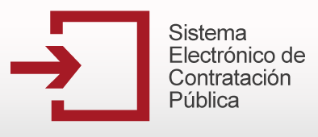

3. Transparencia Activa Publicidad de la contratación
Publicación de contrataciones en curso en página web institucional
Vínculo a
Artículo 10

Slide 16
3. Transparencia Activa Servicios, procedimientos y funcionamiento
Detalles de servicios
Descripción de procedimientos para toma de decisiones
Informes de gestión, evaluación y auditoría
Información de adquisiciones y compras
Mecanismos de presentación de PQRS e informes
Mecanismo o procedimiento para participar en formulación política
Información de trámites
Contenido de decisiones y/o políticas
Mecanismo interno y externo de supervisión, notificación y vigilancia
Registro de publicaciones
Publicación de datos abiertos
Artículo 11

Slide 17
3. Transparencia Activa Informe de solicitudes
Los sujetos obligados deberán publicar los informes de todas las solicitudes, denuncias y los tiempos de respuesta.
(artículo 11 literal h. Ley 1712 de 2014)
Contenido:
El número de solicitudes recibidas
El número de solicitudes trasladadas a otra institución
El tiempo de respuesta a cada solicitud
El número de solicitudes en las que se negó el acceso
Primer informe:
20 Julio – entidades nacionales
6 de septiembre – entidades territoriales

Slide 18
3. Transparencia Activa Instrumentos de Gestión Documental
Registro de Activos de Información.
Esquema de Publicación de Información.
Programa de Gestión Documental.
Tablas de Retención Documental.
Índice de Información Clasificada y Reservada.
Deben ser adoptados mediante acto administrativo o equivalente

Slide 19
4. Gestión Documental
Transparencia Activa
Transparencia Pasiva
Acceso a información
Gestión de la Información
Notes:
En el Decreto 1081 de 2015, antes Decreto 103 de 2015, se indica que los siguientes documentos de gestión documental hacen parte de los mínimos de información a ser publicados a través de vínculo particular de Transparencia y Acceso a la Información Pública, y define lo que deben contener. Que es lo que se explicará a continuación.

Slide 20
4. Gestión Documental Registro de Activos de Información
Definición:
Es el inventario de la información pública.
Componentes:
Todas las categorías de información
Todo registro publicado
Todo registro disponible para ser solicitado
Notes:
El Registro de Activos de Información es un inventario de toda la información que genere, obtenga, reproduzca o custodie un sujeto obligado. En este documento se deben plasmar todos los documentos, sean en físico o virtuales, en audio, en video o escritos, que existan, teniendo en cuenta los siguientes componentes:

Slide 21
4. Gestión Documental Registro de Activos de Información
Datos de componentes
Nombre o título
Descripción de contenido
Idioma
Medio de conservación/soporte
Formato
Información publicada o disponible

Slide 22
4. Gestión Documental Índice de Información Clasificada y Reservada
Definición:
Es el inventario de la información pública generada, obtenida, adquirida o controlada por el sujeto obligado, en calidad de tal, que ha sido calificada como clasificada o reservada.

Slide 23
4. Gestión Documental Contenido del índice
Nombre o título de la categoría de información
Nombre o título de la información
Idioma
Medio de conservación y/o soporte
Fecha de generación de la información
Nombre del responsable de la producción de la información
Nombre del responsable de la información
Objetivo legítimo de la excepción
Fundamento constitucional o legal
Fundamento jurídico de la excepción
Excepción total o parcial
Fecha de la calificación
Plazo de la clasificación o reserva

Slide 24
4. Gestión Documental Esquema de publicación de información
Definición:
Es el instrumento del que disponen los sujetos obligados para informar, de forma ordenada, a la ciudadanía, interesados y usuarios, sobre la información publicada y que publicará, conforme al principio de divulgación proactiva de la información

Slide 25
4. Gestión Documental Componentes del esquema
Lista de información mínima publicada en el sitio web oficial o en los sistemas de información del Estado (artículos 9, 10 y 11 de la Ley 1712 de 2014)
Lista de información publicada en el sitio web oficial, adicional, y conforme a lo ordenado por otras normas distintas a la Ley de Transparencia y del Derecho al Acceso a la Información Pública Nacional
Información publicada por el sujeto obligado, originada en la solicitud de información divulgada con anterioridad (artículo 14 de la Ley 1712 de 2014)
Información de interés para la ciudadanía, interesados o usuarios, publicada de manera proactiva por el sujeto obligado, relacionada con la actividad misional del sujeto obligado y sus objetivos estratégicos.

Slide 26
4. Gestión Documental Esquema de publicación de información
Datos de componentes
Nombre o título
Fecha de generación
Medio de conservación/soporte
Formato
Idioma
Frecuencia de actualización
Lugar de consulta
Nombre del responsable de producción de info.
Nombre del responsable de la de info.

Slide 27
4. Gestión Documental Programa de gestión documental
Definición:
Es el plan elaborado por cada sujeto obligado para facilitar la identificación, gestión, clasificación, organización, conservación y disposición de la información pública, desde su creación hasta su disposición final, con fines de conservación permanente o eliminación

Slide 28
4. Gestión Documental Tabla de retención documental
Definición:
Es el instrumento que permite establecer cuáles son los documentos de una entidad, su necesidad e importancia en términos de tiempo de conservación y preservación y que debe hacerse con ellos una vez finalice su vigencia o utilidad.

Slide 29
5. Transparencia Pasiva Solicitud y Respuesta de Información Pública
Transparencia Activa
Transparencia Pasiva
Acceso a información
Gestión de la Información

Slide 30




5. Transparencia Pasiva Solicitud de información
Personalmente
Telefónicamente
Debe ser:
Respetuosa
Clara
NO es una consulta, reclamo, solicitud de gestión o reunión
Correo físico o postal
Correo electrónico
Formulario electrónico

Slide 31
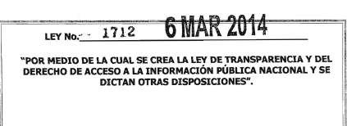
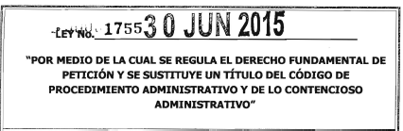
Art. 3° Principio de no discriminación: De acuerdo al cual los sujetos obligados deberán entregar información a todas las personas que lo soliciten, en igualdad de condiciones, sin hacer distinciones arbitrarias y sin exigir expresión de causa o motivación para la solicitud.
Art. 16. Contenido de las peticiones.
La designación de la autoridad a la que se dirige.
Los nombres y apellidos completos del solicitante y de su representante y o apoderado, si es el caso, con indicación de su documento de identidad y de la dirección donde recibirá correspondencia. […].
El objeto de la petición.
Las razones en las que fundamenta su petición.
La relación de los documentos que desee presentar para iniciar el trámite.
La firma del peticionario cuando fuere el caso.

Slide 32
5. Transparencia Pasiva Respuesta a solicitud
10 días
Gratuita
Oportuna
Completa
Actualizada
Motivada
No: debe entregar información en 3 días

Slide 33
6. Excepciones al acceso a la información
Fuente constitucional o legal
Clasificación:
Daño de derechos a personas naturales o jurídicas.
2. Reserva:
Daño a los intereses públicos.
La Información Pública no podrá ser reservada o limitada salvo por disposición Constitucional o Legal.
El Acceso a la Información Pública es la regla y la reserve su excepción.

Slide 34
6. Excepciones al acceso a la información
Información clasificada: Ámbito propio de una persona natural o jurídica
Derecho de las personas a la intimidad (Habeas Data)
Derecho a la vida, salud o seguridad
Secretos comerciales, industriales y profesionales
Información reservada: Daño a intereses públicos
Defensa y seguridad nacional
Seguridad pública
Relaciones internacionales
Administración efectiva de la justicia
Estabilidad macroeconomica y financiera
Derechos de infancia y adolescencia
Salud pública
Publicación parcial
Reserva
Temporal
(15 años)

Slide 35
Artículo 18. Información exceptuada por daño de derechos a personas naturales o jurídicas. Es toda aquella información pública clasificada, cuyo acceso podrá ser rechazado o denegado de manera motivada y por escrito, siempre que el acceso pudiere causar un daño a los siguientes derechos:
El derecho de toda persona a la intimidad, bajo las limitaciones propias que impone la condición de servidor público, en concordancia con lo estipulado;
El derecho de toda persona a la vida, la salud o la seguridad;
Los secretos comerciales, industriales y profesionales, así como los estipulados en el parágrafo del artículo 77 de la Ley 1474 de 2011.
Parágrafo. Estas excepciones tienen una duración ilimitada y no deberán aplicarse cuando la persona natural o jurídica ha consentido en la revelación de sus datos personales o privados o bien cuando es claro que la información fue entregada como parte de aquella información que debe estar bajo el régimen de publicidad aplicable.
Artículo 24. Informaciones y Documentos Reservados. Solo tendrán carácter reservado las informaciones y documentos expresamente sometidos a reserva por la Constitución Política o la ley, y en especial: […]
3. Los que involucren derechos a la privacidad e intimidad de las personas, incluidas en las hojas de vida, la historia laboral y los expedientes pensiónales y demás registros de personal que obren en los archivos de las instituciones públicas o privadas, así como la historia clínica.
5. Los datos referentes a la información financiera y comercial, en los términos de la Ley Estatutaria 1266 de 2008.
6. Los protegidos por el secreto comercial o industrial, así como los planes estratégicos de las empresas públicas de servicios públicos. 7. Los amparados por el secreto profesional.
8. Los datos genéticos humanos.
Parágrafo. Para efecto de la solicitud de información de carácter reservado, enunciada en los numerales 3, 5, 6 y 7 solo podrá ser solicitada por el titular de la información, por sus apoderados o por personas autorizadas con facultad expresa para acceder a esa información.

Slide 36
Artículo 19. Información exceptuada por daño a los intereses públicos. Es toda aquella información pública reservada, cuyo acceso podrá ser rechazado o denegado de manera motivada y por escrito en las siguientes circunstancias, siempre que dicho acceso estuviere expresamente prohibido por una norma legal o constitucional:
La defensa y seguridad nacional;
La seguridad pública;
Las relaciones internacionales;
La prevención, investigación y persecución de los delitos y las faltas disciplinarias, mientras que no se haga efectiva la medida de aseguramiento o se formule pliego de cargos, según el caso;
El debido proceso y la igualdad de las partes en los procesos judiciales;
La administración efectiva de la justicia;
Los derechos de la infancia y la adolescencia;
La estabilidad macroeconómica y financiera del país;
La salud pública.
Parágrafo. Se exceptúan también los documentos que contengan las opiniones o puntos de vista que formen parte del proceso deliberativo de los servidores públicos.
Artículo 24. Informaciones y Documentos Reservados. Solo tendrán carácter reservado las informaciones y documentos expresamente sometidos a reserva por la Constitución Política o la ley, y en especial:
1. Los relacionados con la defensa o seguridad nacionales. 2. Las instrucciones en materia diplomática o sobre negociaciones reservadas.
4. Los relativos a las condiciones financieras de las operaciones de crédito público y tesorería que realice la nación, así como a los estudios técnicos de valoración de los activos de la nación. Estos documentos e informaciones estarán sometidos a reserva por un término de seis (6) meses contados a partir de la realización de la respectiva operación.

Slide 37
7. RECURSO DEL SOLICITANTE
Artículo 26, Ley 1755 de 2015 (Derecho de Petición)
Confirma
negación
Titular del derecho
No
Solicita información
¿Ordena entrega?
Si
Única instancia
Sujeto
Obligado
Remite
Juez Admin.
Jurisdicción lugar docs.
Tribunal Admin.
¿Entrega la información?
Si
10 días para enviar docs.
No
Motivar
Respuesta
Autoridad Distrital o Municipal
Autoridad Nal., Dptal o Distrito de Bog.
Escrito y sustentado en notificación o 10 días siguientes
¿Insistencia?
Si
MINISTERIO PÚBLICO
Vela por el adecuado cumplimiento

Slide 38
Artículo 27. Recursos del solicitante. Cuando la respuesta a la solicitud de información invoque la reserva de seguridad y defensa nacional o relaciones internacionales, el solicitante podrá acudir al recurso de reposición, el cual deberá interponerse por escrito y sustentando en la diligencia de notificación, o dentro de los tres (3) días siguientes a ella.
Negado este recurso corresponderá al Tribunal administrativo con jurisdicción en el lugar donde se encuentren los documentos, si se trata de autoridades nacionales, departamentales o del Distrito Capital de Bogotá, o al juez administrativo si se trata de autoridades distritales y municipales, decidir en única instancia si se niega o se acepta, total o parcialmente, la petición formulada
Artículo 26. Insistencia del solicitante en caso de reserva. Si la persona interesada insistiere en su petición de información o de documentos ante la autoridad que invoca la reserva, corresponderá al Tribunal Administrativo con jurisdicción en el lugar donde se encuentren los documentos, si se trata de autoridades nacionales, departamentales o del Distrito Capital de Bogotá, o al juez administrativo si se trata de autoridades distritales y municipales decidir en única instancia si se niega o se acepta, total o parcialmente la petición formulada. […]
Parágrafo. El recurso de insistencia deberá interponerse por escrito y sustentado en la diligencia de notificación, o dentro de los diez (10) días siguientes a ella.

Slide 39
Artículo 27. Recursos del solicitante.
[…] Para ello, el funcionario respectivo enviará la documentación correspondiente al tribunal o al juez administrativo en un plazo no superior a tres (3) días. En caso de que el funcionario incumpla esta obligación el solicitante podrá hacer el respectivo envío de manera directa.
El juez administrativo decidirá dentro de los diez (10) días siguientes. Este término se interrumpirá en los siguientes casos:
Artículo 26. Insistencia del solicitante en caso de reserva. […] Para ello, el funcionario respectivo enviará la documentación correspondiente al tribunal o al juez administrativo, el cual decidirá dentro de los diez (10) días siguientes. Este término se interrumpirá en los siguientes casos:

Slide 40

Parágrafo. Será procedente la acción de tutela para aquellos casos no contemplados en el presente artículo, una vez agotado el recurso de reposición del Código Contencioso Administrativo.

Slide 41
8. Solicitud de información con identificación reservada
Artículo 4, PARÁGRAFO. Cuando el usuario considere que la solicitud de la información pone en riesgo su integridad o la de su familia, podrá solicitar ante el Ministerio Público el procedimiento especial de solicitud con identificación reservada.
Sentencia C-274 de 2013. Tal procedimiento, no supone una labor de indagación sobre los motivos por los cuales existe la amenaza, no exige una demostración de interés por parte del solicitante, ni permite que la Procuraduría valore esos motivos ni niegue tal posibilidad.

Slide 42
9. Garantía del Derecho Ministerio Público = Órgano Garante
2. Elaboración de relatoría e informes sobre el cumplimiento de las decisiones de tutela.
3. Vigilancia y seguimiento al cumplimiento de la Ley por parte de los sujetos obligados.
4. Implementación del procedimiento especial de solicitud con identificación reservada.
5. Imponer de sanciones disciplinarias.
1. Promoción y capacitación a sujetos obligados y ciudadanía sobre el uso y cumplimiento de la Ley.
FUNCIONES

Slide 43

Supervigilancia al derecho de petición
Grupo de Supervigilancia del Derecho de Petición de la Procuraduría Auxiliar para Asuntos Constitucionales (Artículo 1 Res. 496 de 2011)
“Supervigilar y promover el cumplimiento de las disposiciones que regulan el derecho de petición.” (Numeral 3 Artículo 8 Decreto 262 de 2000)

Slide 44
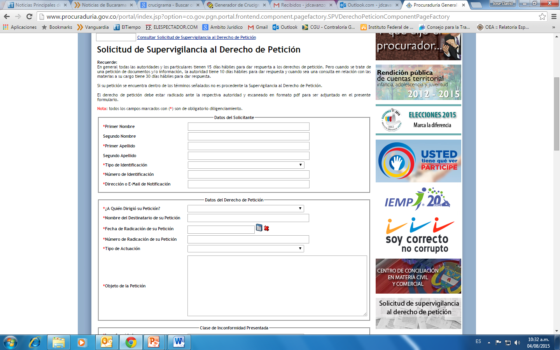
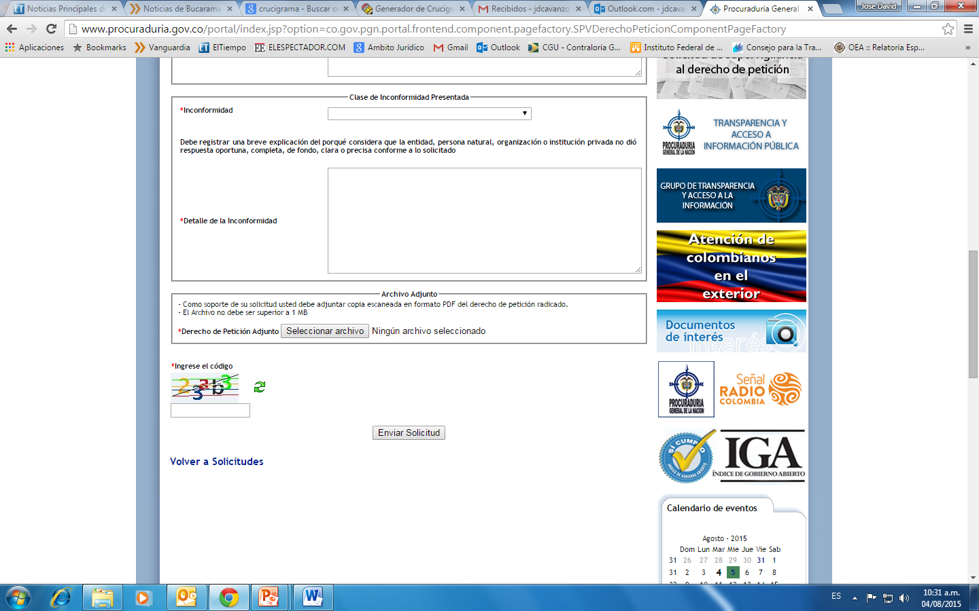
www.procuraduria.gov.co

Slide 45
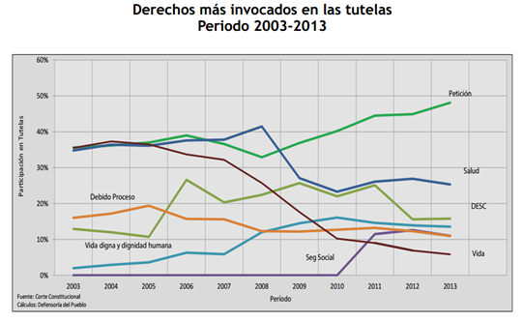
Derecho vulnerado
El derecho fundamental al derecho de petición es el más invocado en las tutelas en Colombia
En el 2013, 48% (218.656) de las 454.500 tutelas interpuestas en el país correspondieron al derecho de petición.
Defensoría del Pueblo, La tutela y el derecho a la salud 2013 (2014)

Slide 46
Derecho vulnerado
El derecho fundamental de petición es el más invocado en las tutelas en Colombia
Defensoría del Pueblo, La tutela y el derecho a la salud 2013 (2014)

Slide 47
Gestión de las entidades nacionales
25% de las entidades nacionales no ha ingresado ningún tipo de información en el SIGEP (Sistema de Información y Gestión del Empleo Público). Fuente: SIGEP, 2014 – Departamento Administrativo de la Función Pública. Decreto 19/2012.
66% de las entidades nacionales no cuentan con un Programa de Gestión Documental (PGN). Fuente: Archivo General de la Nación, 2013. Decreto 2609/2012
62% de las entidades nacionales no publicaron de manera oportuna el Plan Anual de Adquisiciones (PAA) en el SECOP al 31 de enero de 2014. Fuente: SECOP, 2014. Decreto 1510 de 2013. Circular Externa No. 2/2013. Res. 5313/2002 – Contraloría General de la República.

Slide 48
Diagnóstico
92% de las entidades públicas (10.615/11.580) que deben reportar avances en la implementación de la Ley de Archivos, no lo hicieron o evidencian un cumplimiento nulo (Archivo General de la Nación, 2013).
48% de las entidades territoriales y 22% de entidades del orden nacional no cumplieron con los estándares óptimos en los índices de Gobierno en línea (Min. Tic, 2013).
46% de las entidades nacionales (210/456) y 44% de las entidades territoriales (3.469/7.878) publicaron el Plan de adquisiciones en el SECOP (Agencia Compra Eficiente, 2014)

Slide 49
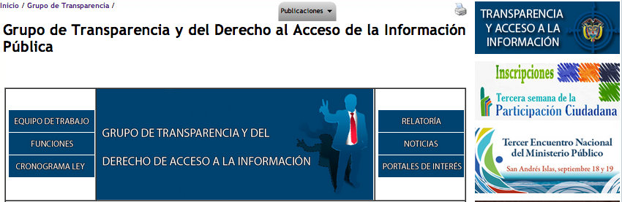
10. Preguntas y Conclusiones
GRACIAS
Grupo de Transparencia y del
Derecho de Acceso a la Información Pública Procuraduría General de la Nación
Carrera 5 # 15-80 - Piso 20. Tel. (1) 5878750, Ext 12024 a 12034
grupotransparencia@procuraduria.gov.co
http://www.procuraduria.gov.co/portal/grupo-transparencia.page

